Slide 1
Proyecto 1
Inteligencia de negocios
Integrantes:
Sergio Molano
Maria Paula Tellez
Santiago Hernández

Slide 2
01
02
Comprensión del negocio y enfoque analítico
Comprensión de los datos y preparación de los datos
03
04
Modelado y evaluación
Resultados

Slide 3

Comprensión del negocio y enfoque analítico
El cáncer es una enfermedad sumamente agresiva e intrusiva en el cuerpo, que en cuestión de años puede llevar a la muerte, debido a su severidad, muchos pacientes optan por hacer parte de ensayos clínicos, en su afán de remover esta enfermedad.

Slide 4

Muchas veces estos ensayos clínicos toman mucho tiempo o escogen a las personas no adecuadas para el estudio. Para poder solventar este problema, analizando los datos provistos, creemos que la mejor solución es utilizar un aprendizaje supervisado, ya que contamos con la fortuna de tener los datos etiquetados en si es apto o no para los ensayos, adicionalmente, vemos que la variable etiquetada es discreta debido a esto tenemos una tarea de clasificación, en este caso, clasificar si es o no, apto para los ensayos clínicos.

Slide 5

Con el fin de resolver el problema de la elección de candidatos para los ensayos clínicos se optó por realizar modelos de clasificación de machine learning con base en los datos suministrados.

Slide 6

Comprensión de los datos y preparación de los datos
Al realizar un análisis de los datos se encontró que se tenían 12000 entradas de textos descriptivos sobre los pacientes. Sin nulos ni vacíos.

Slide 7

Por otro lado, se identificó que había fragmentos de texto como el tipo de estudio y la condición del paciente. Es importante mencionar que para el análisis solo tomamos la condición, puesto que a partir de ella se llega a la conclusión propuesta por el negocio.

Slide 8
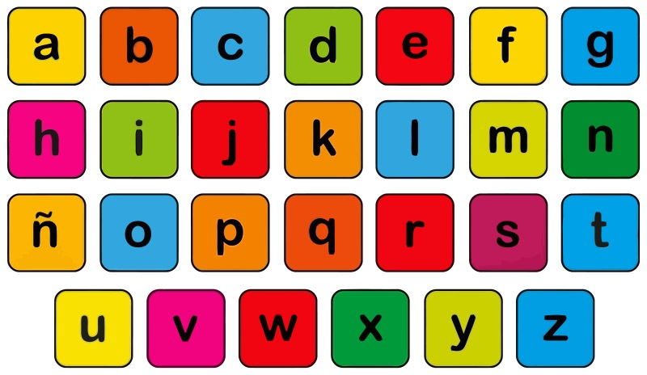
Con el fin de dejar el archivo en texto plano se eliminaron caracteres especiales y se pasaron todos los textos a minúscula. También se eliminaron contracciones de palabras y se tokenizaron los textos.

Slide 9
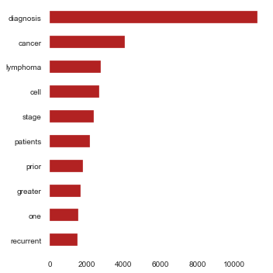
Es importante mencionar que se realizó una gráfica de las palabras relevantes más usadas en dónde se obtuvieron los siguientes resultados:

Slide 10
Tf-idf (del inglés Term frequency – Inverse document frequency), frecuencia de término – frecuencia inversa de documento (o sea, la frecuencia de ocurrencia del término en la colección de documentos), es una medida numérica que expresa cuán relevante es una palabra para un documento en una colección. Esta medida se utiliza a menudo como un factor de ponderación en la recuperación de información y la minería de texto. En nuestro caso se creará un matriz tf-idf en la que cada columna es un término, cada fila un texto y el valor de intersección el tf-idf correspondiente.

Slide 11

Cabe resaltar que se realizó un balance de los datos a través de la técnica SMOTE con el fin de obtener mejores resultados.

Slide 12

Modelado y evaluación
Para la clasificación de los pacientes a partir del texto se seleccionaron 3 modelos de clasificación:
Árboles de clasificación
K-nearest neighbors
Random forest

Slide 13
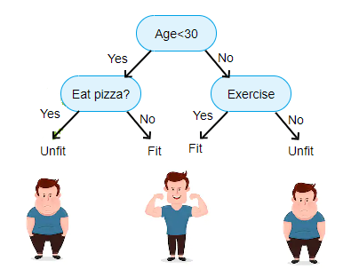
Árboles de clasificación
Un árbol de clasificación es un modelo de predicción. Utiliza la medida de impurezas de Gini para clasificar los registros en las categorías del campo objetivo. Las predicciones se basan en combinaciones de valores en los campos de entrada. Se realiza una búsqueda con KFold y GridSearch para encontrar el mejor modelo.

Slide 14
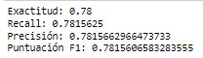
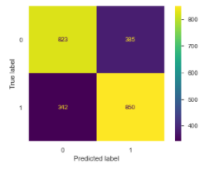
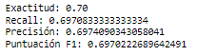
Se obtuvieron los siguientes resultados:
Desempeño conjunto de entrenamiento:
Matriz de confusión:
Desempeño conjunto de prueba:

Slide 15

K-nearest neighbors
El método de los k vecinos más cercanos (en inglés, k-nearest neighbors, abreviado k-nn es un método de clasificación supervisada (Aprendizaje, estimación basada en un conjunto de entrenamiento y prototipos) que sirve para estimar la función de densidad F(x/Cj) de las predictoras x por cada clase C_{j}. Se realiza una búsqueda con KFold y GridSearch para encontrar el mejor modelo (se tienen en cuenta los hiperparámetros).

Slide 16
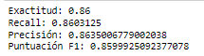
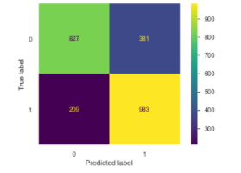
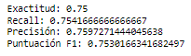
Se obtuvieron los siguientes resultados:
Desempeño conjunto de entrenamiento:
Matriz de confusión:
Desempeño conjunto de prueba:

Slide 17
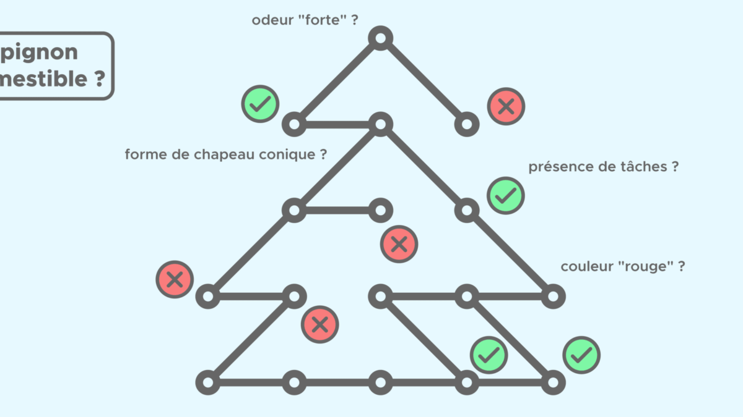
Random forest
Random forest (o random forests) también conocidos en castellano como '"Bosques Aleatorios"' es una combinación de árboles predictores tal que cada árbol depende de los valores de un vector aleatorio probado independientemente y con la misma distribución para cada uno de estos.

Slide 18
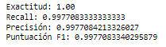
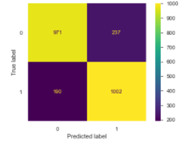
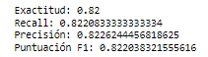
Se obtuvieron los siguientes resultados:
Desempeño conjunto de entrenamiento:
Matriz de confusión:
Desempeño conjunto de prueba:

Slide 19

Resultados
Al obtener las métricas asociadas con cada uno de los algoritmos usados de clasificación, se llega a la conclusión de que en general, todos los modelos tienen un buen desempeño. Las métricas sobre los conjuntos de prueba nos indican que los modelos no están sobre ajustados, y es por esto que pueden ser usados para generalizar.

Slide 20
El modelo con una mayor exactitud fue Random Forest, lo que indica que es el mejor modelo para predecir la elegibilidad de un paciente para ensayos clínicos de cáncer con un 0.82% de exactitud. También, Random Forest fue el algoritmo que arrojo el modelo con mayor recall y precisión, esto quiere decir que es el modelo que predice con la menor cantidad de valores falsos negativos. A partir de las métricas obtenidas en cada uno de los modelos, se puede concluir que el mejor modelo es el Random Forest, es el modelo que puede ser usado por el negocio para determinar la elegibilidad de un paciente para ensayos clínicos de cáncer a partir de textos descriptivos.

Slide 21

Para concluir, se puede decir que el modelo Random Forest sería de gran utilidad para la ciencia a la hora de elegir los pacientes correctos para un ensayo clínico teniendo en cuenta un texto descriptivo. Teniendo en cuenta esto se podrían salvar muchas vidas si se agilizara el proceso de selección de individuos para encontrar una eventual cura del cáncer.

